Slide 1
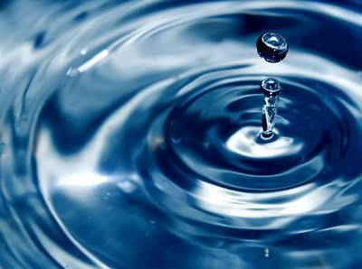
AERAÇÃO POR CENTRIFUGAÇÃO LÍQUIDA MULTIVENTURI
Domenico Capulli
Elisa Fernandes
20/03/2012

Slide 2
AERAÇÃO
A inoculação de oxigênio à massa líquida com biomassa assegura a estabilização química e biológica do líquido, de forma a viabilizar etapas posteriores de ações físico-químicas de tratamento, bem como aumentar a produtividade de sistemas como os de piscicultura e carcinicultura.
Objetivo
Maximizar kg de O₂ dissolvido/kW consumido
DBO – Demanda Biológica de Oxigênio
DQO – Demanda Química de oxigênio
OD – Oxigênio Dissolvido

Slide 3
Aplicação:
- ETE’s sanitário e industrial
- Oxidação de águas ferrosas
- Corpos naturais de água contaminada
- Indústria de bebidas água aerada
- Produtividade pisciculturas e carcinicultura
- Frigoríficos e processadores de carnes e aves
- Indústrias farmacêuticas e alimentícias
- Curtumes
- Redução de manganês, sulfito e amônia
- Outros
Sistema de aeração responde por até 90% da energia consumida em uma ETE.

Slide 4
Te
TECNOLOGIAS EXISTENTES
Bombeamento e lançamento de jatos de água com elevadas DBO e DQO
  Em queda livre, o líquido interage com o ar atmosférico, solubilizando O₂.
  Deficiência: restrita a grandes corpos d’água, como lagos e represas; não aplicável em efluentes contaminados (aerossol).
Aeradores Mecânicos Submersos
  Fluxo ascedente, em que o líquido é bombeado à superfície em alta velocidade e aspergido no ar circunvizinho do aerador flutuante, formando uma névoa de aerossóis de efluente, podendo ser fonte de poluição e contaminação.
  Fluxo descendente, formando vácuo de aspiração de ar que é misturado ao líquido através de perfurações no eixo tubular de propulsão.

Slide 5
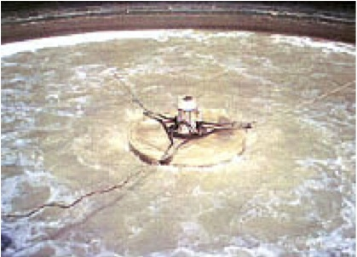
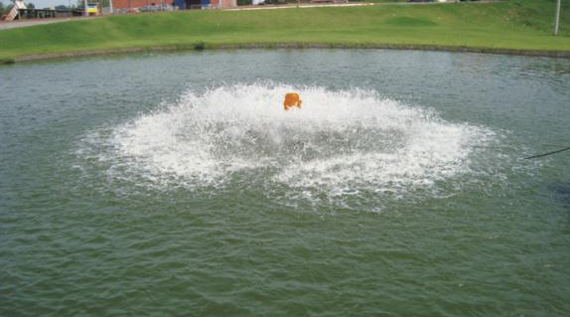
Aerador submerso de fluxo descendente
Aerador submerso
de fluxo ascendente

Slide 6
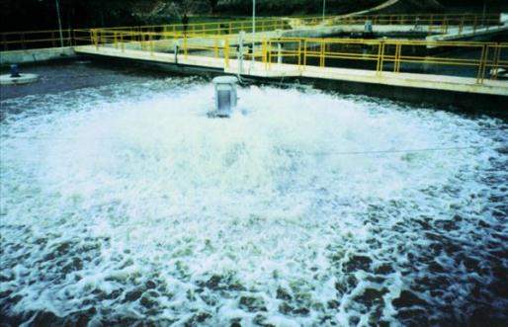
TECNOLOGIAS EXISTENTES
Aeradores Mecânicos de Superfície
  Agitação do efluentes com pás, escovas ou lâminas a fim de introduzir ar atmosférico ao líquido com elevada carga orgânica.
  Deficiência: ineficiência de circulação de 40% do líquido recém misturado (“looping”)
Fonte de poluição
atmosférica e contaminação a depender do tipo de efluente
(aerossol).
Aerador de superfície com grande agitação mecânica do liquido

Slide 7
TECNOLOGIAS EXISTENTES
Técnica do ar difuso
Injeção de ar atmosférico ou O₂ puro
  Utilização de estruturas porosas submersas capazes de formar bolhas. Garante economia energética de 60% em relação a utilizada em aeradores mecânicos.
  Deficiência: enorme diferença de densidade entre os fluidos faz com que as bolhas ascendam rapidamente, não garantindo a difusão e solubilização do O₂ do ar no líquido.
Densidade
Ar 1,12 kg/m³
Água 1000 kg/m³

Slide 8
Tecnologia Atual
Aeração por ar difuso em microbolhas (1-5mm)
  Maior área superficial das microbolhas garante maior eficiência, requerendo menos 40% de ar e uma redução de 28% no consumo energético.
  Deficiência: problemas de entupimento e manutenção das estruturas, pois implica em esvaziamento do tanque. Permanece o antagonismo das densidades que impede a difusão do cone ascendente.
  Forma-se um “cone vertical” de ascensão, com baixa difusão lateral.
  Grande parte do ar inoculado retorna à atmosfera sem participar do processo sendo
  CARGA DE CONSUMO ENERGETICO!!

Slide 9
APESAR DE INCREMENTOS NA EFICIÊNCIA ENERGÉTICA,
AINDA OBSERVA-SE BAIXA DISSOLUÇÃO DE O_{2,} SENDO GRANDE PARTE DO AR INOCULADO PERDIDO PARA A ATMOSFERA.
Tecnologia de Aeração | Oxigênio Inoculado (kgO₂) / Consumo de energia (kWh) | Diferença para base Soprador = 1
Aerador submerso | 1,2 a 1,6 | 140-33%
Aerador mecânico de superfície | 1,2 a 1,75 | 140-45%
Ar difuso microbolhas | 2,5 a 6 | 400%
Ar difuso bolhas grossas | 0,7 a 2 | 40-66%
Soprador | 0,5 a 1,2 | 1

Slide 10

AERAÇÃO POR CENTRIFUGAÇÃO LÍQUIDA MULTIVENTURI – A Inovação Tecnológica
Mesmo conceito adotado pela difusão por microbolhas, porém invertendo-se o meio fracionado para o líquido.
Lei de Fick – Lei da difusão de massa
Difusão de substâncias é proporcional à densidade dos meios.

Slide 11
DIFUSÃO DA MASSA LÍQUIDA FRAGMENTADA PELA CENTRIFUGAÇÃO NO FLUIDO MENOS DENSO (AR)
MAIOR SOLUBILIZAÇÃO GASOSA NO LÍQUIDO
Diferencial :
Menor Resistência mecânica de contato dos Fluidos Líquido fracionado +
Ar
Densidade
Ar 1,12 kg/m³
Água 1000 kg/m³

Slide 12
Lei de Henry
Solubilidade de gases em líquidos
Oxigênio, molécula apolar, apresenta fraca interação intermolecular com a água.
Para o processo de dissolução do O₂ do ar para a água, a constante de equilíbrio apropriada é a constante da Lei de Henry (K_{H}).
K_{H} = [O_{2(aq)}] / pO₂
onde pO₂ é a pressão parcial do oxigênio atmosférico.
[O₂] = K_{H} pO₂
A solubilidade de O₂ na água é proporcional a sua pressão parcial.
TEÓRICO: K_{H} = 1,29 x 10⁻³ mol/L*atm.

Slide 13
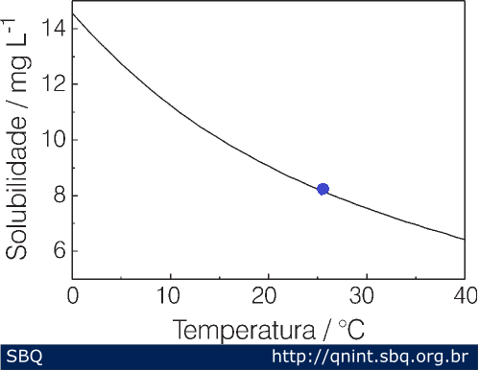
A solubilidade de gases em água diminui com a elevação da temperatura
a 25ºC e 1 atm.
[O₂] = 8,6 mg/L
A própria digestão aeróbica, sendo uma oxidação exotérmica, gera aquecimento e redução do OD na massa líquida.

Slide 14
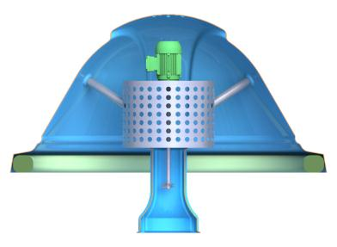
PRECIPITADOR HIDRODINAMICO
A mixação de dois fluidos de densidades díspares, por centrifugação multiventuri, supera esta limitação de contato configurando o conceito de Convergencia da Amplitude de Vibração Molecular dos Fluidos.
O rotor de centrifugação tipo limit load, promove a aspiração do ar e a simultânea mistura do mesmo com o líquido com elevada DBO no interior do rotor, propicia um meio reacional e de solubilização de alta performance
Subdivisão dos dois fluidos em centenas de porções aumenta, em muito, a área superficial de transferência.

Slide 15
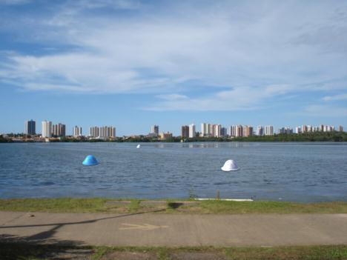
Os Precipitadores Hidrodinâmicos são autoaspirantes e com capacidade de processar grandes volumes de líquido e ar atmosférico, simultaneamente.
Possibilidade de incrementar a pressão de contato acima da atmosférica e, assim, conseguir alcançar valores de solubilização maiores que os descritos nos ábacos da literatura.
A disponibilidade de oxigenio em taxas próximas ao limite configurado pela Lei de Henry Incrementa a velocidade de digestão aeróbica, favorecendo elevado grau de conversão das reações bioquímicas, devido à homogeneidade do meio reacional.
Menor Tempo de Residência
=
Aumento da Produtividade.

Slide 16
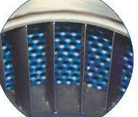
Rotor de Centrifugação Multiventuri
Aspiração do ar
(“booster function”)
pelas paletas verticais
e fracionamento do líquido
ao passar pelo perímetro
com múltiplas perfurações.

Slide 17
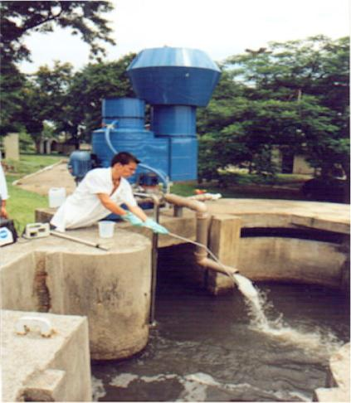
ENSAIO
Centrifugação multiventuri na ETE da Penha (CEDAE) - RJ

Slide 18
RESULTADOS
Análise | Horário | Ponto de Amostragem | Oxigênio Dissolvido (mg/l) | pH | Temperatura ⁰C
 | 10:40 | Sobrenadante do decantador primário | Zero | - | -
1ª | 10:45 | Afluente | 2,97 | 7.0 | 28,7
 | 10:50 | Efluente do Aerador centrifugo multiventuri | 6,79 | 7.0 | 28,8
2ª | 10:55 | Afluente | 2,98 | 7.0 | 29,3
 | 11:00 | Efluente do Aerador centrifugo multiventuri | 6,99 | 7.0 | 28,6
Consumo energético médio: 0,33 kW/m³ do efluente processado
Ocorrência natural em rios e nascentes - 5mg O₂/L
Possibilidade de processar apenas parte da vazão pois, por gradiente de concentração, o OD migra de uma porção a outra.

Slide 19
COMPARATIVO
Tecnologia de Aeração | Oxigênio Inoculado (kgO₂) / Consumo de energia (kWh)
Aerador submerso | 1,2 - 1,6
Aerador mecânico de superfície | 1,2 - 1,75
Ar difuso microbolhas | 2,5 - 6
Ar difuso bolhas grossas | 0,7 - 2
Soprador | 0,5 - 1,2
CENTRIFUGADOR MULTIVENTURI | 4,63 - 8,96
Redução de 49% no consumo energético, se comparado com a técnica difusão por microbolhas

Slide 20
CONCLUSÃO
O uso da aeração por centrifugação multiventuri em efluentes de processos de fabricação de bebidas fermentadas, frigoríficos e processadores de carnes e aves, esgotos domiciliares, efluentes químicos de plantas industriais, indústrias farmacêuticas e alimentícias, curtumes, oxidação de ferro, redução de manganês, sulfito e amônia, dentre outros, viabiliza expansões com reduzidos espaço e investimento quando comparado com os processos tradicionais de aeração.
O CENTRIOXY pode ser aplicado no estagio final de ETEs que venham apresentando valores fora dos parametros aceitos, viabilizando a infraestrutura existente apenas pela aplicação na linha de lançamento no corpo receptor.

Slide 21
OBRIGADO !!!
Domenico Capulli
(21) 3860-1261 / 9971-7568
capulliconsultoria@hotmail.com

Slide 22
DÚVIDAS

